Slide 1
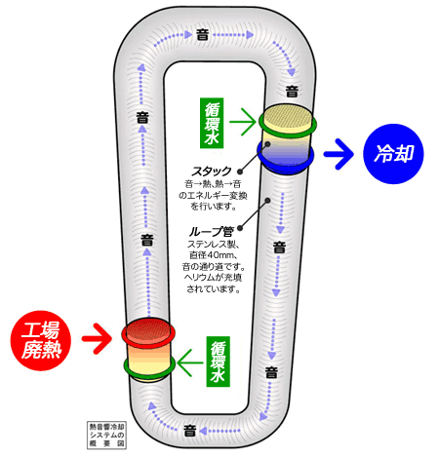
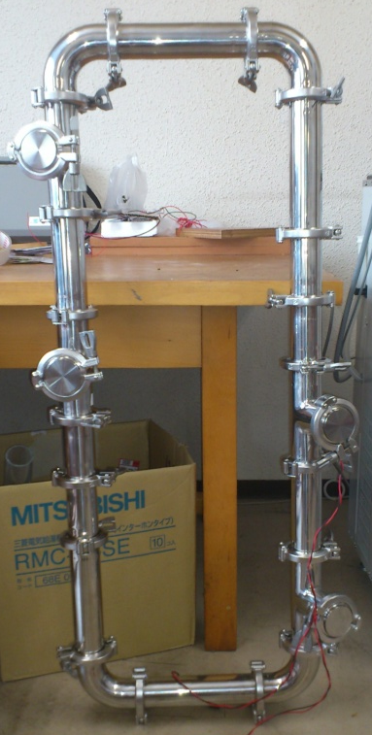
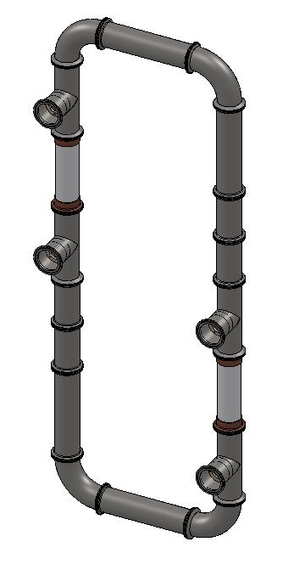
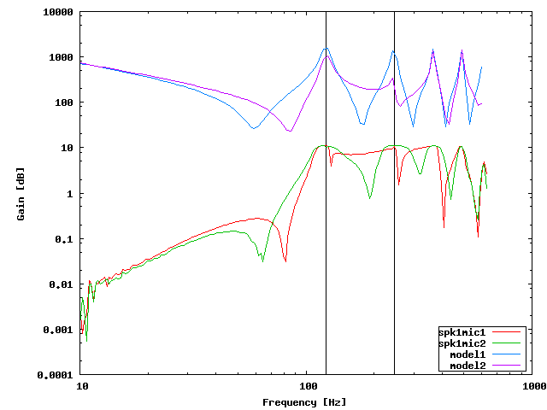
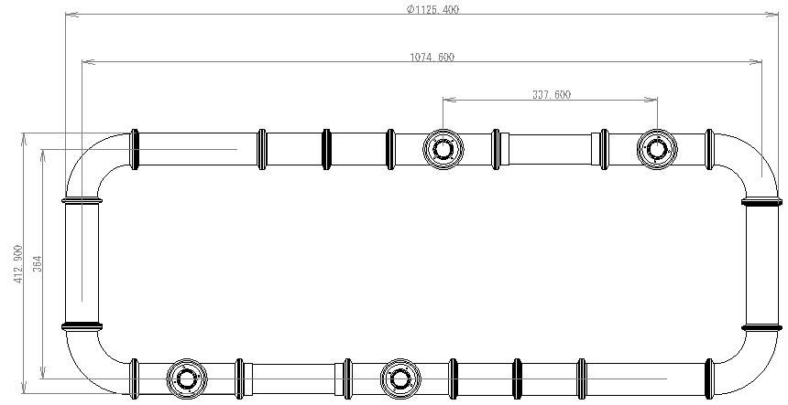
C4 能動騒音制御を用いたループ管熱音響冷却機の製作
機械創造工学課程 10303082 角島 悠太 指導教員 小林 泰秀 准教授
1.背景
3.実験装置の製作
熱音響冷却システムは,排熱を利用することで冷却が行える.
実際に製作したループ管を図4に示す.
また,スタックを全て取り外した時の周波数応答測定の結果を図5に示す.
この時,スピーカー1から入力を行い,マイク1と2の出力をプロットした.縦線はそれぞれ124(Hz)と248(Hz)だ.
自励振動が定常状態へ到達するまでの挙動が 不安定である
定在波が管の中に残り効率を下げる
スピーカー1
図１ スタック
定在波をフィードバック制御により抑制し,進行波に補正することができる,ループ管熱音響冷却システムを設計製作することを目的とする.
スピーカー2
2.実験装置の設計
実験装置の設計図を図2に,図3に概観を示す.
図4 ループ管概観
このループ管の共振周波数は,音速が340(m/s)ならば式1より124(Hz)となる.
スタック
―①
図5で使用している物理モデルを図6に示す.
ここで,x_{s}はスピーカーxはセンサーの位置をそれぞれ示している.
加熱部
図5 周波数応答
恒温部
図3 CAD概観
スタック
図2 ループ管図面
センサー
冷却部
xs
X1:0.052(m)
X2:2.418(m)
P(0),u(0)
x
P(0),u(0)
スピーカー
0
P₁,u₁
P₂,u₂
L
P_{s},u_{s}
コンセプト
組み立て・組み換えを容易にする.
→スタックの有無や,種類を変更できる
→センサ位置を変更できる
全長は2746mmに決定.
→管を変えることで全長の変更も可能
図6 物理モデル
4.まとめと課題
ループ管熱音響冷却機を設計製作した.
これは,ユニット式になっており,組み換えが容易である.
共振周波数も仕様通りの値になった.
表1 仕様物品
 | 型番(型式) | メーカー | サイズ(mm) | 材質
サニタリー管 | 2S | ミスミ | 内径47.8 | ステンレス
マイク | WM-61A | Panasonic | φ：6 t：3.4
スピーカー | S32U10-1 | 株式会社東京 コーン紙製作所 | 36×36×16.8
今後の課題
電力入力を行い,音が出力されるか確認する
→電力入力の時の冷却性能を調べる
スピーカーから定在波・進行波を出力し,冷却されるかを確認する

